Slide 1



Curso Wemos (Arduino)
Internet of Things
#IoT

Slide 2
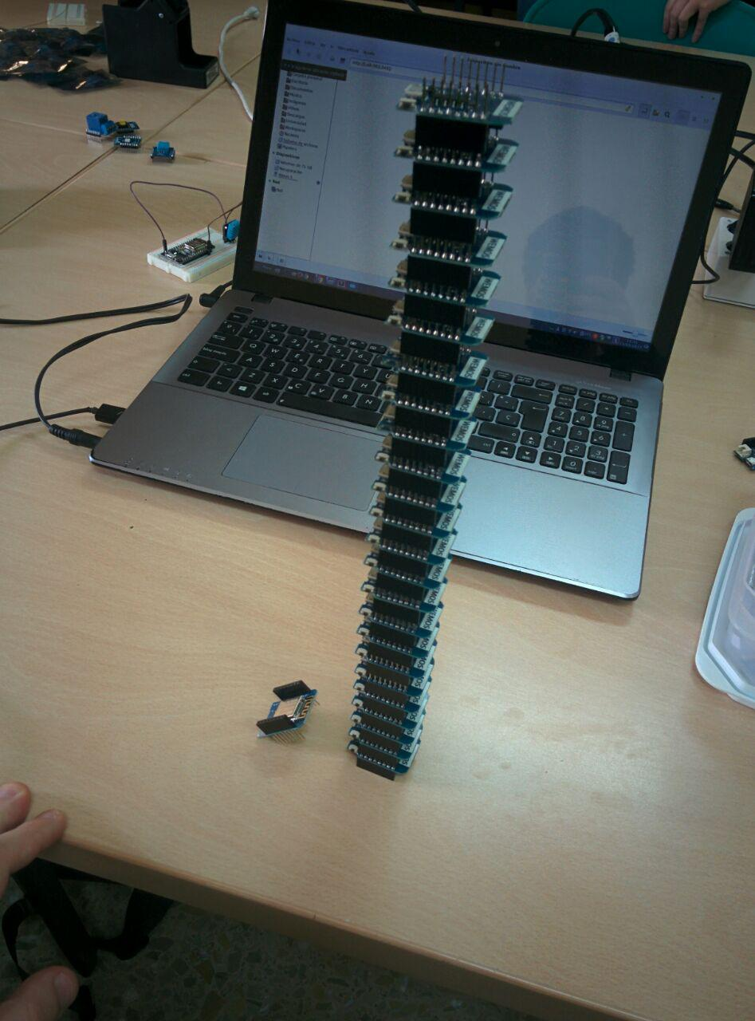
Wemos es una placa que usa el chip ESP8266
Chip WiFi por unos 5€
11 I/O pines
  Todos (excepto D0) soportan interrupciones, PWM, I2C y one-wire
1 entrada analógica
Micro USB
  (alimentación y datos)
Compatible:
  Arduino
  Nodemcu

Slide 3
Ejemplo Blink (con millis)
EJ1
int LED_state = LOW;
unsigned long previousMillis = 0;
const long interval = 1000;
void setup() {
pinMode(LED_BUILTIN, OUTPUT);
}
void loop(){
unsigned long currentMillis = millis();
if(currentMillis - previousMillis >= interval) {
previousMillis = currentMillis;
if (LED_state == LOW)
LED_state = HIGH;
else
LED_state = LOW;
digitalWrite(LED_BUILTIN, LED_state);
}
}

Slide 4
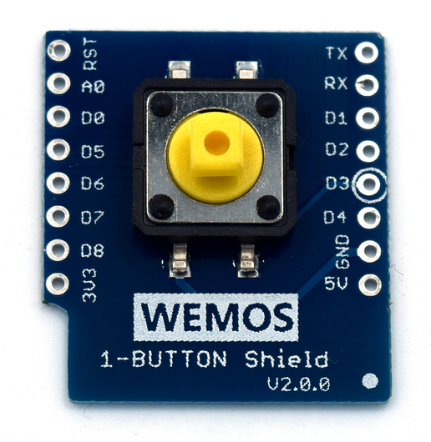
Manejad la interrupciones para...
EJ2
… lograr que el shield de pulsador haga que el LED parpadeé o deje de parpadear usando interrupciones.
Consejos:
  Las interrupciones deben ser lo más cortas posibles, si es posible simplemente “seteando” banderas
  Para añadir interrupciones en arduino:
  attachInterrupt(GPIO_Pin, funcionAEjecutar, cuando);
    //cuando = CHANGE, RISING, FALLING

Slide 5
Interrupciones Hardware
EJ2
#define GPIO_Button D3
bool BUTTON_state=false;
int LED_state = LOW;
unsigned long previousMillis = 0;
const long interval = 1000;
void setup() {
pinMode(LED_BUILTIN, OUTPUT);
attachInterrupt(GPIO_Button, blink, RISING);
}
void blink() {
BUTTON_state=!BUTTON_state;
}
void loop() {
if (BUTTON_state) {
unsigned long currentMillis = millis();
if(currentMillis - previousMillis >= interval) {
previousMillis = currentMillis;
if (LED_state == LOW)
LED_state = HIGH;
else
LED_state = LOW;
digitalWrite(LED_BUILTIN, LED_state);
}
}
}

Slide 6
Modos de ahorro de energía en ESP8266
 | Modem-sleep | Light-sleep | Deep-sleep
Wi-Fi | OFF | OFF | OFF
System clock | ON | OFF | OFF
RTC | ON | ON | ON
CPU | ON | Pendiente | OFF
Corriente | ~15 mA | ~0.4 mA | ~20 μA
Automáticamente activo
cuando conectado a un AP
y en modo STA
WiFi.mode(WIFI_STA)
Automáticamente activo
cuando conectado a Wi-Fi
y la CPU sin uso. Se puede
despertar con interrupciones
Solo se puede despertar
reseteándolo (WDT o Pin RST)
ESP.deepSleep(sleepTimeuS);

Slide 7
Usad el modo de ahorro LIGHT para...
EJ3
… que el ESP8266 espere dormido y al presionar el botón se activa o desactiva el blink
  while (condición) ← ¿¿¿¿¿¿¿ usando BUTTON_state ???????
    yield();
  Para controlar las veces que se ejecuta loop(), probar a incluir:
  Serial.println("llamada control en loop()");

Slide 8
Usad el modo de ahorro LIGHT para...
EJ3
#define GPIO_Button D3
int LED_state = LOW;
bool BUTTON_state = false;
unsigned long previousMillis = 0;
const long interval = 1000;
void setup() {
Serial.begin(115200);
pinMode(LED_BUILTIN, OUTPUT);
attachInterrupt(GPIO_Button, blink, RISING);
}
void blink(){
BUTTON_state=!BUTTON_state;
}
void loop() {
if (BUTTON_state){
unsigned long currentMillis = millis();
if(currentMillis - previousMillis >= interval) {
previousMillis = currentMillis;
if (LED_state == LOW)
LED_state = HIGH;
else
LED_state = LOW;
digitalWrite(LED_BUILTIN, LED_state);
}
}
while (!BUTTON_state)
yield();
Serial.println("llamada control en loop()");
}

Slide 9
Vamos a por la WiFi ¡Por fin!
EJ4
Queremos hacer un programa que escaneé todas las redes WiFi disponibles, las muestre por consola y nos permita interactuar para introducir la clave y conectarnos a una de ellas
#include "ESP8266WiFi.h"
  El objeto WiFi es quien tiene ahora toda la información sobre las redes
En el setup()
  Poner el módulo WiFi en modo station y desconectar de cualquier red a la que pudiese estar previamente conectado
    WiFi.mode(WIFI_STA);
    WiFi.disconnect();

Slide 10
Vamos a por la WiFi ¡Por fin!
EJ4
EJ4
En el loop()
  Escaneando el entorno:
    int n = WiFi.scanNetworks(); // n redes detectadas
  Con un bucle “for” podemos recorrer todas ellas
    Serial.print(WiFi.SSID(i)); //nombre de cada red
    Serial.print(WiFi.RSSI(i)); //potencia de cada red
  [Leer la entrada del usuario para seleccionar la red]
    num = Serial.read(); //leer lo que se ha tecleado (un carácter)
    num-=48; //convertir lo leído a numero
  Para saber si la red requiere password:
    if (WiFi.encryptionType(num) != ENC_TYPE_NONE)
  [Leer la entrada del usuario para introducir un password]
    while (!Serial.available()); //esperar hasta que haya algo tecleado en la consola
    password = Serial.readString(); //leer lo que se teclea (cadena)

Slide 11
Vamos a por la WiFi ¡Por fin!
EJ4
EJ4
En el loop()
  WiFi.begin(WiFi.SSID(num).c_str(), password.c_str());
    //Si se conoce el user password simplemente WiFi.begin("user", "pass");
  ¿Cómo sabemos cuando ha conectado?
  while (WiFi.status() != WL_CONNECTED) {
  delay(500);
  Serial.print(".");
  }
  Imprimir la IP del ESP8266:
  Serial.println(WiFi.localIP());

Slide 12
Vamos a por la WiFi ¡Por fin!
EJ4
#include "ESP8266WiFi.h"
char num, caracter;
String password;
void setup() {
Serial.begin(115200);
WiFi.mode(WIFI_STA);
WiFi.disconnect();
delay(2000);
}
void loop() {
Serial.println("Escaneando el entorno...");
int n = WiFi.scanNetworks();
if (n == 0)
Serial.println("no hay redes en el rango de alcance");
else{
Serial.print(n);
Serial.println(" redes en el rango del dispositivo");
for (int i = 0; i < n; ++i) {
Serial.print(i);
Serial.print(": ");
Serial.print(WiFi.SSID(i));
Serial.print(" (");
Serial.print(WiFi.RSSI(i));
Serial.print(")");
Serial.println((WiFi.encryptionType(i) == ENC_TYPE_NONE)?" ":"*");
}
Serial.print(n);
Serial.println(": volver a escanear");
while (!Serial.available());
num = Serial.read() - 48;
if (num!=n) {
if (WiFi.encryptionType(num) != ENC_TYPE_NONE){
Serial.println("introduce el password: ");
while (!Serial.available());
password = Serial.readString();
}
Serial.print("Conectando a ");
Serial.println(WiFi.SSID(num));
WiFi.begin(WiFi.SSID(num).c_str(), password.c_str());
while (WiFi.status() != WL_CONNECTED) {
delay(500);
Serial.print(".");
}
Serial.println("WiFi connected");
Serial.println("IP address: ");
Serial.println(WiFi.localIP());
while(1)
yield();
}
}
}

Slide 13
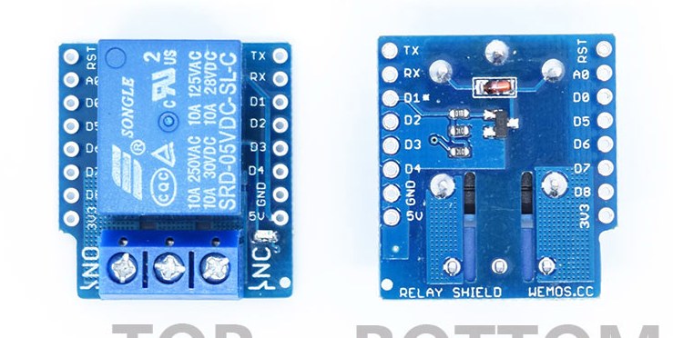
Los ESP8266 funcionan tb como servers!
EJ5
Vamos a encender remotamente una luz, manta eléctrica, electrodoméstico :-)
En la cabecera:
#define RELE_GPIO D1
const char* ssid = "aqui el SSID";
const char* password = "aqui el password";
bool RELE_estado = LOW;
WiFiServer server(80); //objeto servidor en el puerto 80
En el setup():
server.begin();

Slide 14
Los ESP8266 funcionan tb como servers!
EJ5
void setup() {
Serial.begin(115200);
WiFi.mode(WIFI_STA);
WiFi.disconnect();
delay(2000);
pinMode(RELE_GPIO, OUTPUT);
digitalWrite(RELE_GPIO, LOW);
Serial.print("Conectando a ");
Serial.println(ssid);
WiFi.begin(ssid, password);
while (WiFi.status() != WL_CONNECTED)
{
delay(500);
Serial.print(".");
}
Serial.print("Conectado, la IP es: ");
Serial.println(WiFi.localIP());
server.begin();
Serial.println("Servidor iniciado");
}

Slide 15
Los ESP8266 funcionan tb como servers!
EJ5
En el loop():
  Si no se ha conectado un cliente reiniciar
WiFiClient client = server.available();
if (!client)
return;
  Esperar hasta que el cliente envíe algún dato
while(!client.available())
delay(1);
  Lee la request del cliente
String request = client.readStringUntil('\r');
client.flush(); //vaciamos por seguridad

Slide 16
Los ESP8266 funcionan tb como servers!
Completar! (falta el código para apagar)
EJ5
En el loop():
  Request en un objeto String que contiene la URL completa, incluyendo parámetros. Buscamos si contiene la cadena "/RELE=ON"
if (request.indexOf("/RELE=ON") != -1)
{
digitalWrite(RELE_GPIO, HIGH);
RELE_estado=HIGH;
}
  Parte "response" del servidor hacia el cliente, una página Web
client.println("HTTP/1.1 200 OK");
client.println("Content-Type: text/html");
client.println(""); //requerido
client.println("<!DOCTYPE HTML>");
client.println("<html>");
client.print("<p>RELE ");
if(RELE_estado == HIGH)
client.print("encendido</p>");
client.println("<a href=\"/RELE=ON\"><button>Encender</button></a>");
client.println("</html>");
Serial.println("Client disconnected");

Slide 17
Los ESP8266 funcionan tb como servers!
EJ5
void loop() {
// si no se ha conectado un cliente terminar (se reiniciaría)
WiFiClient client = server.available();
if (!client)
return;
//Esperar hasta que el cliente envíe algún dato
while(!client.available()){
delay(1);
}
//Lee la request del cliente
String request = client.readStringUntil('\r');
client.flush(); //vacía por seguridad
//Request en un objeto String que contiene la URL completa, incluyendo parámetros. Buscamos si contien la cadena "/RELE=ON"
if (request.indexOf("/RELE=ON") != -1){
digitalWrite(RELE_GPIO, HIGH);
RELE_estado=HIGH;
}
else
if (request.indexOf("/RELE=OFF") != -1){
digitalWrite(RELE_GPIO, LOW);
RELE_estado=LOW;
}
//"response" del servidor hacia el cliente, una página Web
client.println("HTTP/1.1 200 OK");
client.println("Content-Type: text/html");
client.println(""); //requerido
client.println("<!DOCTYPE HTML>");
client.println("<html>");
client.print("<p>RELE ");
if(RELE_estado == HIGH)
client.print("encendido</p>");
else
client.print("apagado</p>");
client.println("<br><br>");
client.println("<a href=\"/RELE=ON\"><button>Encender</button></a>");
client.println("<a href=\"/RELE=OFF\"><button>Apagar</button></a><br />");
client.println("</html>");
delay(1);
Serial.println("Client disconnected");
}

